Slide 1
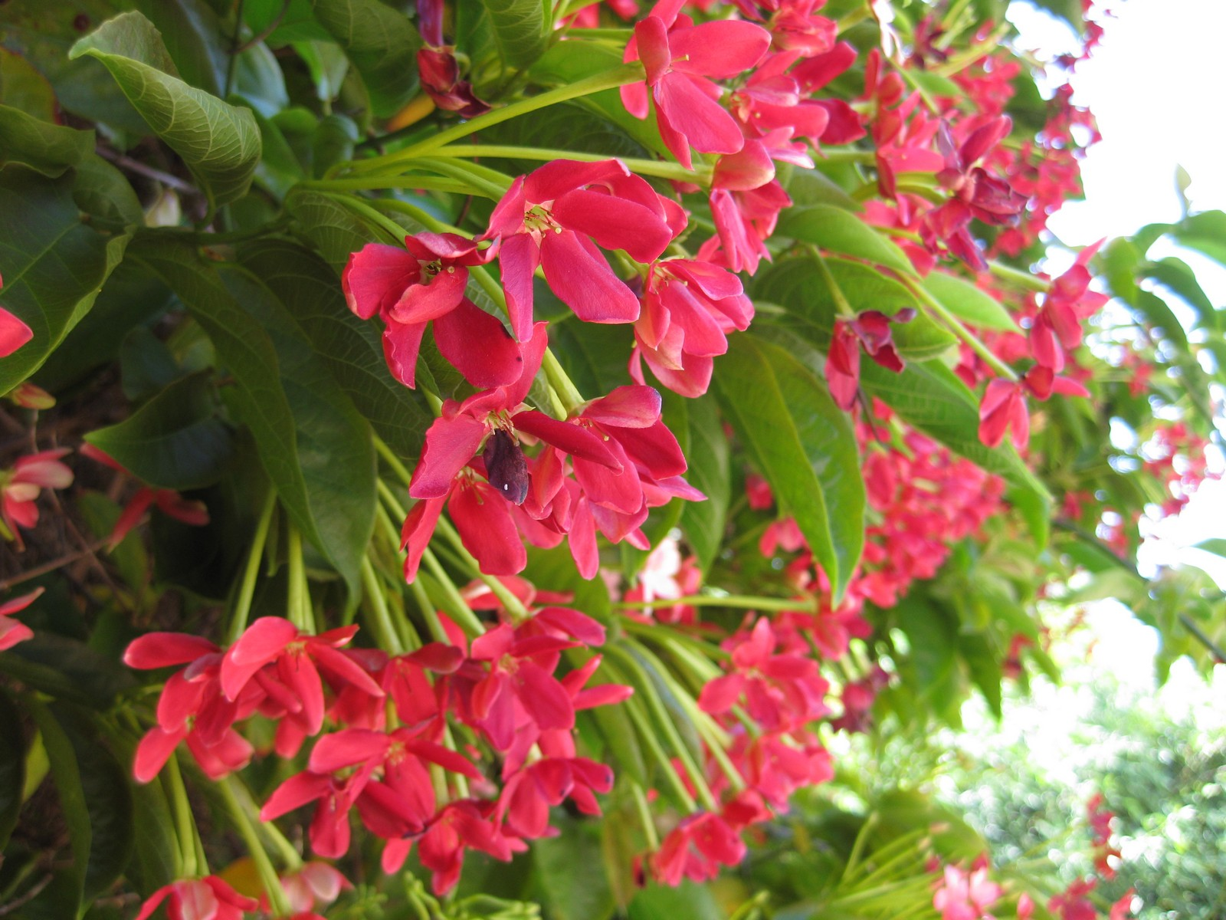
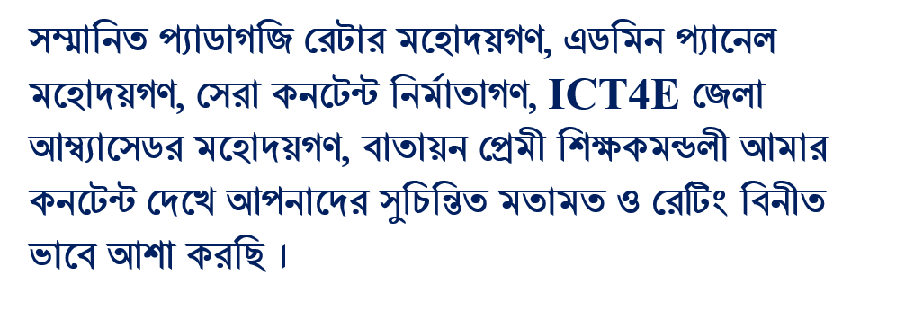

Slide 2
আজকের ক্লাসে সবাইকে স্বাগত

Slide 3
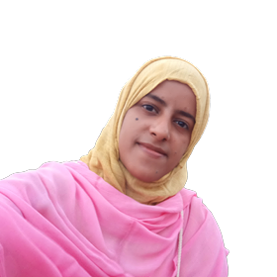
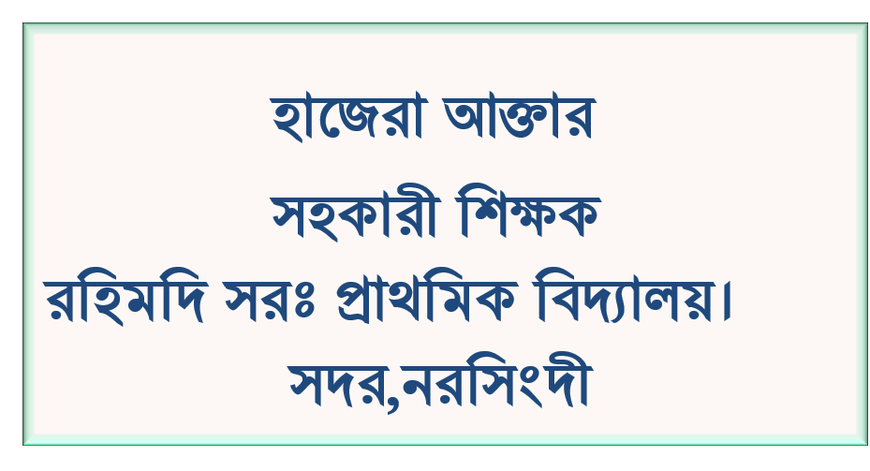
শিক্ষক পরিচিতি

Slide 4
পাঠ পরিচিতি
শ্রেণিঃ চতুর্থ
বিষয়ঃ প্রাথমিক বিজ্ঞান
অধ্যায়ঃ ১১
পাঠঃ জীবনের নিরাপত্তা ও প্রাথমিক চিকিৎসা
পাঠ্যাংশঃ পানিতে ডোবা

Slide 5
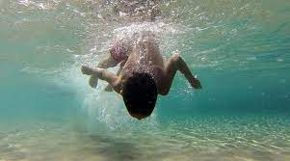
ছবিতে কি দেখতে পাচ্ছো ?
একটি শিশু পানিতে ডোবার ছবি

Slide 6
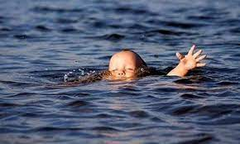
আমাদের আজকের পাঠ
পানিতে ডোবা

Slide 7
এ পাঠে শিক্ষার্থীরা যা শিখতে পারবে
১৫.১.১ পানিতে ডোবা প্রতিরোধের উপায়গুলো বর্ণনা করতে পারবে।
১৫.২.১ পানিতে ডোবা ব্যক্তিকে কী করে উদ্ধার করতে হয় তা বর্ণনা করতে পারবে।
১৫.২.২ বড়দের সাহায্য নিয়ে পানিতে ডোবা ব্যক্তিকে উদ্ধার করতে ও প্রাথমিক চিকিৎসা দিতে পারবে।

Slide 8
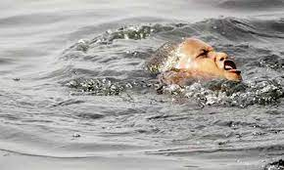
ছবিতে কী দেখতে পাচ্ছ?
চল, কিছু ছবি দেখি
একটি শিশু পানিতে ডোবে যাচ্ছে।

Slide 9
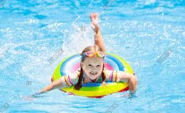
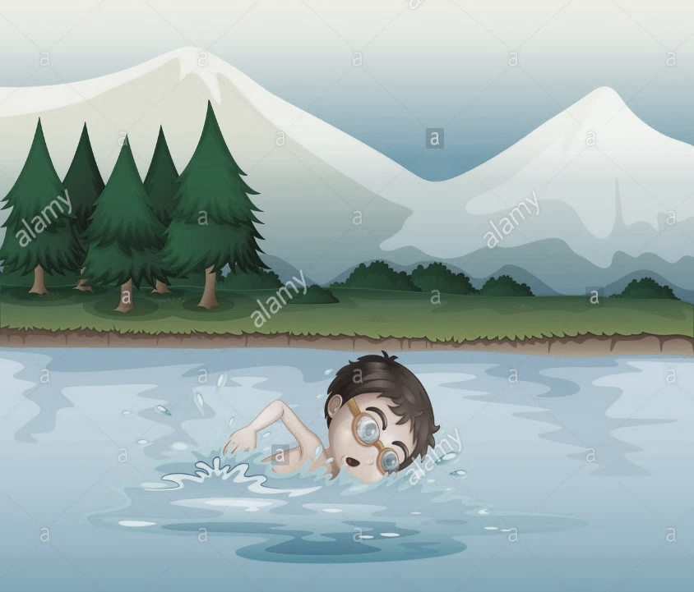
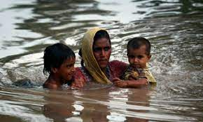
চল শিক্ষার্থীরা পানিতে ডোবা প্রতিরোধের কিছু উপায় জানি
একা একা সাঁতার না কাটা।
গভীর পানিতে সাঁতার কাটতে না দেয়া।
বন্যার সময় শিশুদের লক্ষ্য রাখা।

Slide 10
একক কাজ
আমরা কিভাবে পানিতে ডোবা প্রতিরোধ করতে পারি?
এসো এক নজরে জেনে নেই
একা একা সাঁতার কাটতে না দেয়া বা সাঁতার জানা থাকলে পানিতে ডোবা প্রতিরোধ করা যায়।
গভীর পানিতে সাঁতার কাটতে না দেয়া।
পানিতে গোসল বা সাঁতার কাটার সময় অন্যদের প্রতি লক্ষ্য রাখা।
পানিতে ঝাঁপ না দেয়া।
বন্যার সময় শিশুদের প্রতি লক্ষ্য রাখা ।

Slide 11
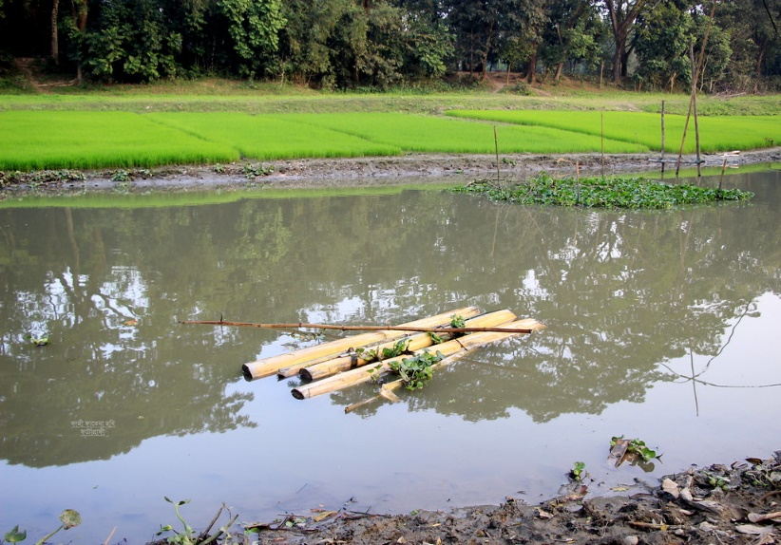
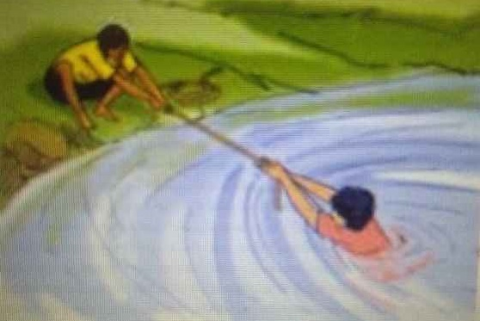
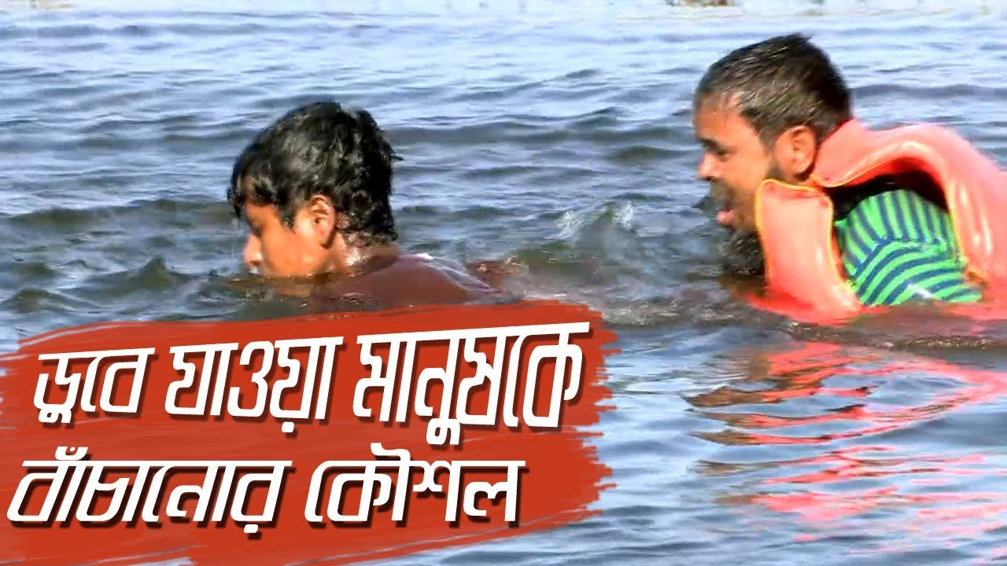
প্রিয় শিক্ষার্থীরা ,চলো জানি কিভাবে পানিতে ডোবা ব্যাক্তিকে উদ্ধার করব।
বড়দের সহায়তা নেওয়া
তা না পেলে ভেসে থাকতে পারে এমন বস্তু ইত্যাদি পানিতে ভাসিয়ে দেব। ডোবতে থাকা ব্যক্তি যেন সেটি ধরে ভাসতে পারে ও উঠে আযেমন- বড় কাঠের টুকরা,কলাগাছ সতে পারে।
সম্ভব হলে এবং নিরাপদ মনে করলে পানিতে ডুবতে থাকা ব্যক্তির হাতের নাগালে লম্বা দড়ি বা লাঠি ধরব।
প্রথমে আমরা সাহায্যের জন্য বড়দের ডাকবো এবং জরুরি সেবার জন্য কাউকে পাঠাব।

Slide 12
এসো জেনে নেই
কিভাবে পানিতে ডোবা ব্যাক্তিকে উদ্ধার করব ?
আমরা কিভাবে পানিতে ডোবা ব্যক্তিকে উদ্ধার করতে পারি।
প্রথমে আমরা সাহায্যের জন্য বড়দের ডাকবো এবং জরুরি সেবার জন্য কাউকে পাঠাব।
সম্ভব হলে এবং নিরাপদ মনে করলে পানিতে ডুবতে থাকা ব্যক্তির হাতের নাগালে লম্বা দড়ি বা লাঠি ধরব।
ভেসে থাকতে পারে এমন বস্তু যেমন- বড় কাঠের টুকরা,কলাগাছ ইত্যাদি পানিতে ভাসিয়ে দেব। ডোবতে থাকা ব্যক্তি যেন সেটি ধরে ভাসতে পারে ও উঠে আসতে পারে।

Slide 13
দলীয় কাজ
উত্তর লিখ?
কিভাবে পানিতে ডোবা ব্যাক্তিকে উদ্ধার করবে ?

Slide 14
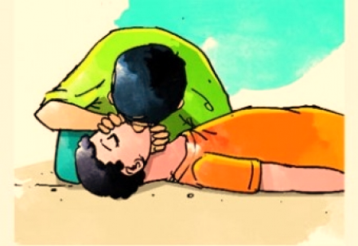
পানিতে ডোবা ব্যক্তিকে প্রাথমিক চিকিৎসা করার প্রক্রিয়া
রোগীকে চিত করে শুইয়ে দিতে হবে। এরপর দেখানো ছবির মতো থুতনি আলতো করে উপরে তুলে ধরতে হবে।
রোগীর নাক চাপে ধরে মুখে মুখ লাগিয়ে কয়েক বার ফুঁ দিতে হবে,যতক্ষণ না রোগীর বুক ফুলে উঠে। তবে মাঝে মাঝে রোগীকে শ্বাস ছাড়ার জন্য সময় দিতে হবে।

Slide 15
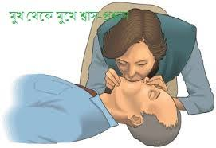
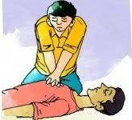
পানিতে ডোবা ব্যক্তিকে প্রাথমিক চিকিৎসা করার প্রক্রিয়া
দেখানো ছবির মতো রোগীর বুকের মাঝখানে হাত রেখে প্রায় ৩০ বার নিচের দিকে চাপ দিতে হবে।খেয়াল রাখতে হবে চাপ প্রয়োগের সময় বুকের উচ্চতা যেন এক তৃতীয়াংশ দেবে যায়।
ফুঁ দেওয়ার পর রোগীর বুক ফুলে উঠছে কিনা তা লক্ষ রাখতে হবে। রোগীর বুক ফুলে না উঠলে তার মাথার অবস্থান পরিবর্তন করে পুনরায় ফুঁ দিতে হবে।

Slide 16

পানিতে ডোবা ব্যক্তিকে প্রাথমিক চিকিৎসা করার প্রক্রিয়া
রোগী নিজে নিজে শ্বাস নেওয়া বা ডাক্তার না আসা পর্যন্ত এভাবে ফুঁ দেওয়া ও বুকে চাপ প্রয়োগ চালিয়ে যেতে হবে।

Slide 17
দলীয় কাজ
পানিতে ডোবা ব্যক্তিকে প্রাথমিক চিকিৎসা করার প্রক্রিয়া লিখ।

Slide 18
একক কাজ
পানিতে ডোবা কিভাবে প্রতিরোধ করা যায় নিচের ছকে একটি তালিকা তৈরী কর।
দূর্ঘটনা | প্রতিরোধের উপায়
পানিতে ডোবা
একা একা সাঁতার না কাটা।
গভীর পানিতে সাঁতার কাটতে না দেয়া।
পানিতে গোছল বা সাঁতার কাটার সময় অন্যদের প্রতি লক্ষ্য রাখা।
বন্যার সময় শিশুদের প্রতি লক্ষ্য রাখা ।
পানিতে ঝাঁপ না দেয়া।

Slide 19
দলীয় কাজ
ক দল
পানিতে ডোবা কীভাবে প্রতিরোধ করা যায় ৩ টি বাক্যে লিখ।
গ দল
পানিতে ডোবা রোগীকে কীভাবে প্রাথমিক চিকিৎসা দেয়া যায় ৩ টি বাক্যে লিখ।
খ দল
পানিতে ডোবা রোগীকে কীভাবে উদ্ধার করা যায় ৩ টি বাক্যে লিখ।

Slide 20
বাড়ির কাজ
পানিতে ডোবা রোগীকে কীভাবে উদ্ধার করব ও প্রাথমিক চিকিৎসা দেব তার একটি তালিকা তৈরী করে আনবে।

Slide 21
সবাইকে ধন্যবাদ

